Slide 1
Доброе утро, дети и родители!

Slide 2
Мы начинаем урок русского языка. Тема нашего урока: предложение.

Slide 3
Необходимо запомнить
ВАЖНО!
Предложение – это одно или несколько слов, связанных между собой по смыслу и выражающих законченную мысль.
Предложение пишется с большой буквы.
В конце предложения ставится один из знаков препинания в зависимости от интонации: точка, восклицательный знак, вопросительный знак.

Slide 4
Основное о предложении.
Ответь на вопросы.
Щелкните мышкой и появится правильный ответ.
С какой буквы пишется первое слово в предложении?
С заглавной
Какие знаки ставятся в конце предложения?
Точка, вопросительный знак, восклицательный знак

Slide 5
Определение понятия «предложение»
Предложение – это одно или несколько слов, связанных между собой по смыслу и выражающих законченную мысль.

Slide 6
Прочитайте слова. Почему их нельзя назвать предложением?
На, ребята, летние, каникулы, поедут, спортивный, в, лагерь.

Slide 7
Составь предложение из данных слов.
На, ребята, летние, каникулы, поедут, спортивный, в, лагерь.
Щелкните мышкой и появится предложение.
На летние каникулы ребята поедут в спортивный лагерь.
О ком говорится в предложении? Что говорится о ребятах?

Slide 8
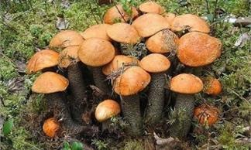
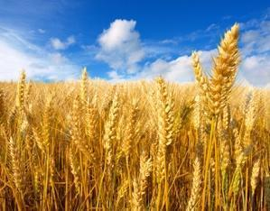
Полевые и лесные «жители»
Подставьте подписи к картинкам так, чтобы получилось логичное завершение предложения.
На наших полях растут...
В наших лесах растут..
В наших лесах растут грибы.
На наших полях растут колоски.
Составьте предложения. Запиши их.
С какой буквы запишем предложение? Какой знак препинания поставим в конце?

Slide 9
Откройте учебник на странице 62, выполните упражнение 1.

